Slide 1
UZAK DOĞU MATEMATİĞİ
.ESKİ ÇİN MATEMATİĞİ
.ESKİ ÇİN’DE MATEMATİKÇİLER

Slide 2
Çin ve Hint medeniyetleri Nil ve Mezopotamya vadilerindekilerden daha eski olmasalar da Yunan ve Roma uygarlıklarından çok daha eskidirler. Çin ve Hint medeniyetleri tıpkı Mezopotamya ve Mısır gibi nehir uygarlıklarıdır.

Slide 3
Yangtze ve İndüs nehirleri boyunca oluşan yerleşimler Nil vadisinde ve Fırat - Dicle arasında başlayan uygarlıklarla hemen hemen aynı zamanda yeşermeye başlamışsa da Çin uygarlığı hakkındaki kronolojik bilgimiz Mısır ve Babil’dekiler kadar güvenilir değildir.

Slide 4
Çin kökenli matematik belgelerin tarihini belirlemek kolay olmaktan oldukça uzaktır ve en eski klasik matematik örnekleri olduğu belirtilen "Chou pei" ve "chiu chang suan shu" ile ilgili tahminler arasında neredeyse bin yıla yakın fark vardır

Slide 5
"Chou Pei" kelimeleri Cennet’in dairesel yollarını incelemekte kullanılan güneş saatine gönderme yapar ve bu başlık altındaki kitap, her ne kadar dik üçgen özelliklerine giriş ve kesirli bazı aritmetik işlemler içerse de temelde astronomik hesaplamalar üzerinedir. Eser, bir prensin bakanlarından biriyle takvim üzerine sohbeti biçiminde kaleme alınmıştır. Bakan hükümdarına sayı sanatının daireden ve kareden çıktığını anlatmaktadır; kare Dünya’yı, daire ise Cennet’i simgelemektedir.

Slide 6
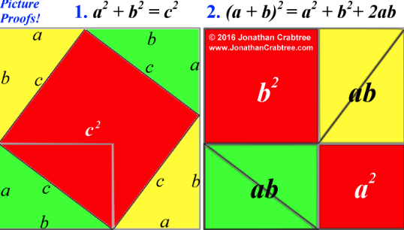

Slide 7
Herodot’un Mısır’daki saptaması gibi Çin’de de geometrinin Babil’dekine benzer biçimde ölçümleme işlemlerinden doğduğunu Chou Pei’den öğreniyoruz. Çin geometrisi temelde sadece aritmetik ya da cebir üstüne alıştırmalardan ibarettir. Chou Pei’de Pisagor teoreminin bazı özellikleri anlatılmaktadır; ancak Çinliler teoremi cebirsel bir biçimde ele almışlardır.

Slide 8
Chou Pei kadar eski ve tüm Çin matematik kitapları arasında belki de en etkilisi olan bir başkası da "Chiu-chang suan-shu", ya da "Matematik Sanatı Üzerine Dokuz Bölüm" adındaki eserdir. Bu kitap ölçümleme, tarım, ortaklıklar, mühendislik, vergilendirme, hesaplama denklem çözümleri ve dik açılı üçgenlerin özellikleri üzerine 246 problem içerir (i)

Slide 9
Dokuzuncu ve son bölümde dik açılı üçgenler üzerine daha sonra Hindistan ve Avrupa’da da görülen problemlere yer verilmiştir. Bunlardan birinde bir göl kenarındaki kamış ucunun sudan 1 ayak kadar dışarı çıktığı, ancak aynı kamış gölün ortasına götürüldüğünde ucunun su yüzeyine ulaşabildiği belirtilmekte, 10 ayak kare alanlı bu gölün derinliği sorulmaktadır

Slide 10
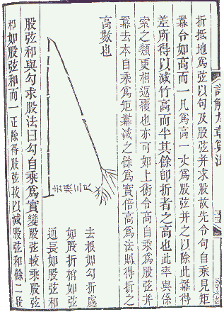
Bu türden çok bilinen başka bir problem de "kırık bambu" problemi adıyla anılır. 10 ayak yüksekliğinde bir bambu vardır; bambunun üstünden bir parça kırılıp yana yattığında kırık kısım ,toprakta gövdenin 3 ayak uzağına dokunmaktadır. Kırılan parçanın boyunu bulmanız istenir (ii)

Slide 11
Matematiksel kalıpların Antik Çin'de yaygın bir çekiciliği söz konusuydu, bazı sayıların evrensel öneme sahip olduğu düşünülüyordu. Örneğin “sihirli kare” – magic square – (bir matrisin bütün satır, sütun ve köşegenlerindeki sayıların toplamının eşit olması durumu) dini açıdan özel sayılmaktaydı. (Ekteki karenin,rivayete göre hidrolik mühendisi olarak bilinen efsanevi imparator Yii’ye Lo Irmagı’nın kenarında otururken bir kaplumbağa tarafından getirildiği inanılır.)Çinli bilginlerin yüzyıllar önce geliştirdiği bu sistem ise olasılık ve analiz probemlerinde kullanıldı

Slide 12
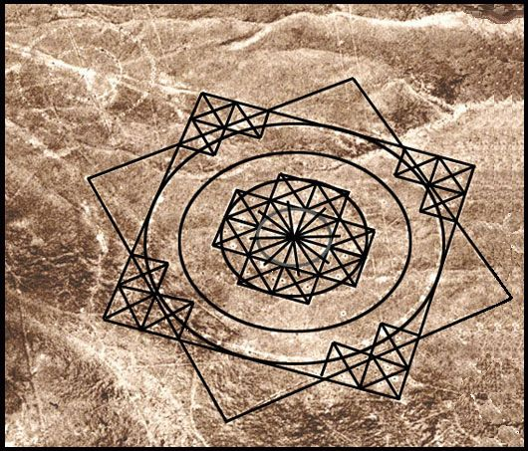
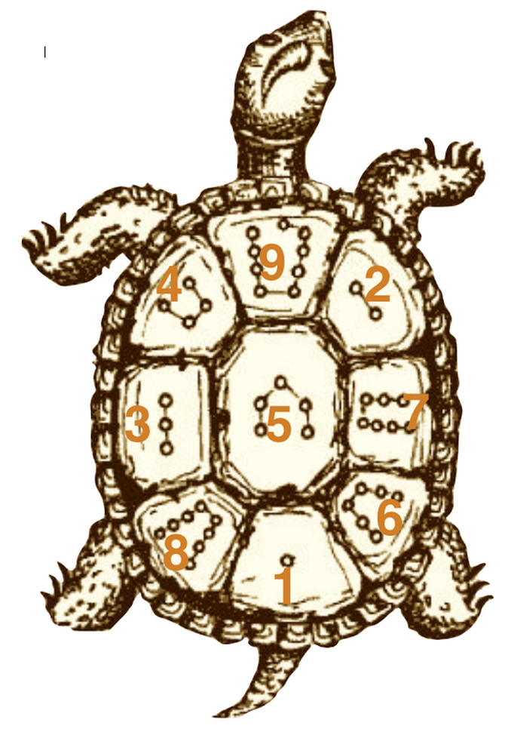
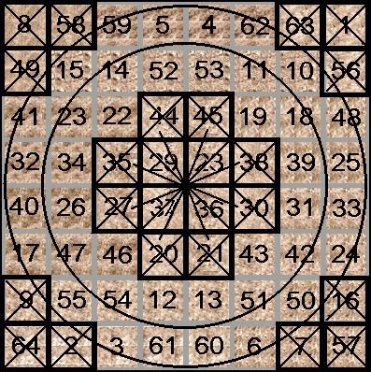
(iii)

Slide 13
Bu türden modellere duyulan ilgi, Dokuz Bölüm’ün yazarının şu biçimdeki
3x+2y+z=39
2x+3y+z=34
X+2y+3z=26
Lineer denklem sistemini
seklinde düzenledigi matriste bir dizi sütun işlemleri yapmasına ve
Şeklinde basitleştirerek
Çözmesine yol açmıştır.
(iv)

Slide 14
Bütün bu çalışmaların yanı sıra Çinliler soyut matematik alanında da günümüzde bile sıkça kullanılan çalışmalara imza atmışlardır. Chinese Remainder Theorem (CRT) – Çinli Kalan Teoremi – bunlardan bir tanesidir. Bu teorem, bilinmeyen büyük bir sayının 3, 5, 7 gibi sayılara bölümünden kalan sayıların bilinmesi ile bilinmeyen sayının hesaplanması için bir yöntem önermektedir. Sun Tzu tarafından M.S. 3. yüz yılda bulunan bu teorem Sayılar Teori'sinin cevheri olarak düşünülür ve günümüzde de kriptografi alanında yaygın olarak kullanılır.

Slide 15
Çin matematiğinin kesintisiz bir biçimde geleneksel yolu izlemesine karşın, bazı modern yöntemlerin çarpıcı bir biçimde dünyanın birçok yerinden çok daha önce kullanılmaya başlanması, matematiğin gelişimini belirgin bir biçimde hızlandırabilecek bir etmendi. Ne var ki, güçlü kırılmalar yaşayan Çin kültürünün ciddi anlamda tökezlediği zamanlar olmuştur. Örneğin M.Ö. 213’de Çin hükümdarı tüm kitapların yakılmasını buyurmuştur. Elbette bazı eserler kurtarılabilmiş ya da kopyaları aracılığıyla veya dilden dile aktarılarak sonraki nesillere iletilmişlerdir (v)

Slide 16
Babillilerde olduğu gibi, boş hanenin yerine özel bir
sembol konması oldukça geç ortaya çıkan bir uygulamaydı.
1247’den kalma bir çalışmada biçimde yazılan 1405536 sayısı içinde sıfırın olduğu yerde bir O kullanılmıştır (vı)

Slide 17
Orijinal çubuk sayıların hangi tarihten itibaren kullanılmaya başlandığı bilinmemektedir. Ancak milattan birkaç yüzyıl önceden beri kullanıldığı da kesindir ki, bu olgu sayılarda hane kavramının Hindistan’da benimsenmesinden uzunca bir süre öncesine rastlar. (vııı)

Slide 18
Çin uygarlığında sıklıkla kullanılan ve alt alta satırlarda l0’un katlarının kolaylıkla algılandıgı hesap tahtası sayesinde Çinliler, sütunlar işaretsiz olmasına karşın, ondalığın ötesine geçip yüzdelik küsuratı kolaylıkla kullanmışlardır. Sayılarda sıfırın olduğu hane sekizinci yüzyıla dek boş bırakılmakla yetinilmiştir. M.S. 300’den daha eski belgelerdeki sayılarla çarpım tabloları düzyazı biçiminde yazılmıştır. Hesaplamalar, çubuk sayılar ve hesap tahtası (abaküs) kullanılarak yapılıyordu

Slide 19
Çin abaküsünde (suan phan) yukarıdan aşağı on üç tel vardı ve tahta yatay olarak ikiye bölünmüştü. Alt bölümde her telde üst üste beşer boncuk, üst bölümde ise ikişer boncuk vardı ve bölümler birer tahta ayraç ile birbirinden ayrılmıştı.Üst bölümdeki her bir boncuk,alttakilerden beşinin toplamına eşitti. Sayı, boncuklar aradaki ayraca yaklaştırılarak gösterilirdi. (ıv)

Slide 20
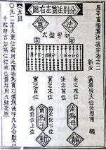

Slide 21
En eski Çin matematiği dünyada o dönem geçerli olan sistemlerden o denli farklıdır ki, diğer uygarlıklardan bağımsız geliştiği yönünde şüphe duyulmamaktadır. M.S. 400’lerden önce dış ülkelerle belirli bir iletişim olanağı bulunmuş olsa da, Çin’den çıkan matematik bilginin, girenden kesinlikle daha fazla olduğunu rahatça söyleyebiliriz. Daha sonraki dönemler için aynı varsayımda bulunmak pek doğru olmayabilir

Slide 22
ilk dönem Çin matematiğinde π değeri olarak 3’ün kullanılması Mezopotamya uygarlığını izlemek olarak nitelenemez zira özellikle de Hıristiyanlığın doğuşundan itibaren π için daha hassas değerler arama çabaları Çin’de diğer uygarlıklardakinden çok daha süreklidir.

Slide 23
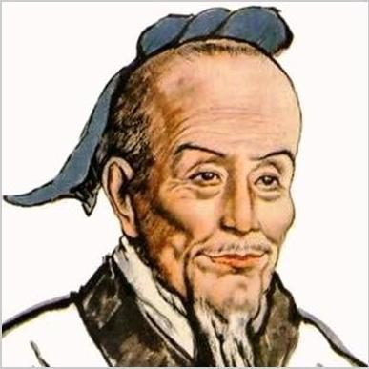
π sayısının orantısının çıkarılarak
çözülmesi, matematikte son derece
güç bir konuydu. Çin’de eski çağlarda
birçok matematikçi, π orantısını
çıkarmak için büyük çaba
harcamıştır. M.S 5. yüzyılda
Zu Chongzhi’nin ölçüsünün
hesaplanmasında sağladığı
başarı, büyük bir hamle
sayılmıştır.

Slide 24
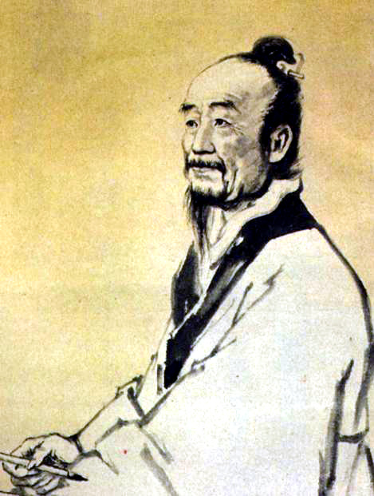
Eski çağlarda Çin’de insanlar, pratikte bir dairenin çevre uzunluğunun, bu daire çapının üç mislini aşkın olduğunu kavramışlardır. Ancak kesin sayı hakkında farklı görüşler vardı. Zu Chongzhi’den önce Liu Hui adlı bir Çinli matematikçi, π ölçüsünün hesaplanmasında bilimsel bir “kesme yöntemi”ni, yani, π ’yi daire içerisinde çizilen düzenli çokgenlerin
çevre uzunluğuyla dairenin çevre uzunluğuna yakınlaşmaya çalışarak
elde etme yöntemini önermiştir.
Liu Hui, bu yöntem yoluyla ancak π ’nin ondalık noktadan sonraki dördüncü rakamına kadar hesaplayabilmiştir

Slide 25
Zu Chongzhi, sonra bu temel üzerinde devamlı araştırmalar ve tekrarlı hesaplamalar yaparak, Pi’yi ondalık noktadan sonraki yedinci rakama kadar çıkarmış, (3.1415926 ve 3.1415927 rakamları arasında) ve üstelik, Pi’nin kesir şeklindeki takribi sayısını da hesaplamıştır. Zu Chongzhi’nin söz konusu neticeleri hangi yönteme dayanarak çıkardığı bilinmemektedir. (vıı)

Slide 26
Daha sonra yabancı matematikçilerin vardıkları sonuç, yaklaşık bin yıl önce yaşamış Zu Chongzhi’nin hesaplayarak elde ettiği Pi’ye denk gelmiştir. Tarihte üstün katkıda bulunmuş Zu Chongzhi’yi anmak için bazı yabancı matematikçiler, Pi olan π’ya “Zu ölçüsü” adının koyulmasını önerdiler. Pi’nin hesaplanmasındaki başarıdan başka Zu Chongzhi, oğluyla birlikte ustalıkla küre hacmini hesaplamayı başarmıştır.

Slide 27
Onların zamanında başvurdukları ilkeye, daha sonra Batı’da “Cavalleri” kuralı denmiştir. Yani bu ilke, ancak bin yıl geçtikten sonra İtalyan matematikçi Cavalleri tarafından doğrulanmıştır. Bu kuralı ilk keşfetmiş ve önemli hizmetler vermiş baba-oğul Zu Chongzhi’leri anmak için matematikte bu kurala “Zu kuralı” adı verilmiştir.

Slide 28
Zu Chongzhi’nin matematik alanında elde ettiği başarı, Çin’in eski matematik alanında kazanılan başarılardan yalnızca biridir. Aslında 14. yüzyıl önce Çin, matematik alanında her zaman dünyanın en gelişmiş ülkeleri arasında yer almıştır. Örneğin, geometredeki “Gou Gu Ding Li” ilkesi (Pythagorism teorisi), Çin tarihinin ilk döneminde (takriben M.Ö 2. yüzyıl ) yazılmış olan “Zhou Bi Suan Jing” matematik kitabında ileri sürülmüştür..

Slide 29
Daha sonra, yani 1. yüzyılda yazılmış “Jiu Zhang Suan Shu” adlı eserde dünyanın matematik tarihinde ilk kez olumsuz sayı kavramı ve olumlu-olumsuz sayıların toplama ve çıkarma ilkeleri önerilmiştir. 13. yüzyılda Çin’de 10 bilinmeyenli denklem işlemi yapılırken, Avrupa’da ise ancak 16. yüzyılda 3 bilinmeyenli denklem işlemi yapılabilmiştir

Slide 30
Yaşamı hakkında hemen hiçbir şey bilinmeyen ve eserlerinin ancak bazı bölümleri günümüze kalabilen Yang Hui’nin çalışmaları arasında seri toplamları üzerine formüllerle meşhur Paskal Üçgeni de bulunmaktadır. Chu Shih-chieh’in yayınlanan eseri Değerli Ayna’da yer verilen bu çalışmalar, bu sayede daha geniş kitlelere ulaşabilmiştir. Çin matematiğinin Altın Çağı olarak adlandırılan dönem bu eserle sona ermiş sayılmaktadır.

Slide 31
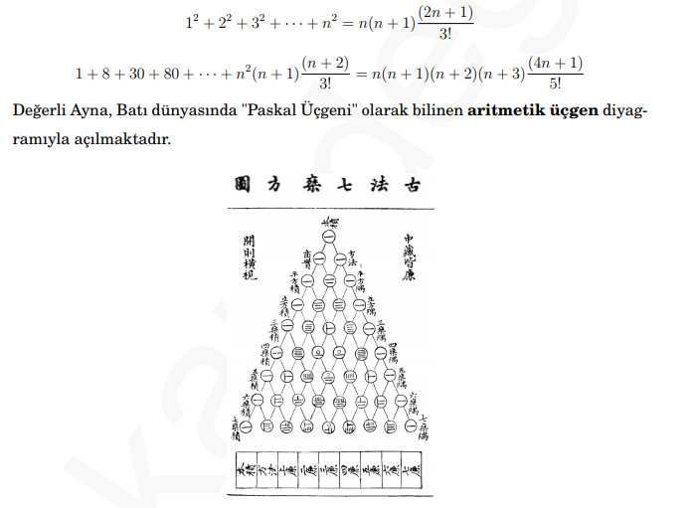
Değerli Ayna’da bulunan çeşitli seri toplamlarından bazıları şöyledir:

